Slide 1


恩師
会话篇

Slide 2
目 录
词汇与表达
会话与语法

Slide 3
生词表1

Slide 4
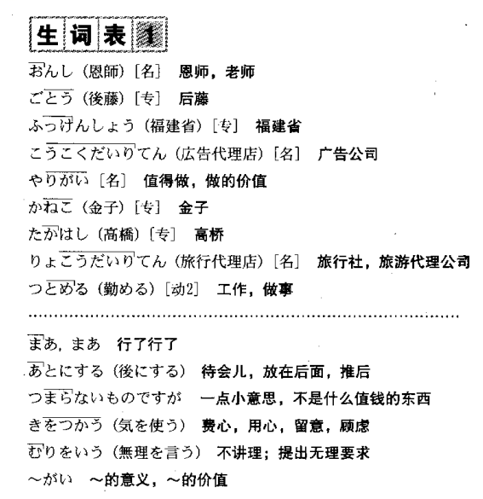
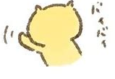

旅行代理店
かい
~甲斐：表示实施某种行为时感到的满足感；或者有值得那样做的价值。
がい がい
生き甲斐 ：生存价值 働き甲斐：工作价值

Slide 5

「つまらないものですが、お受け取りください。」
「つまらないものですが、どうぞお召し上がりください。」
役所に勤める（供职于~ 具体）
主役を務める （担任~职务）
看病に努める （致力于~）
学校で働く （体力関連） 仕事

Slide 6
生词表2

Slide 7
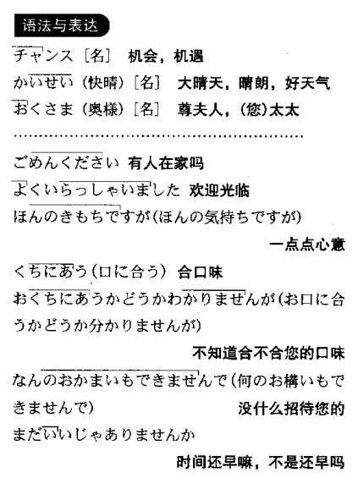
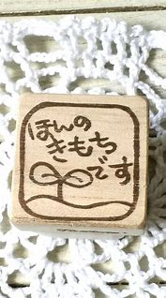

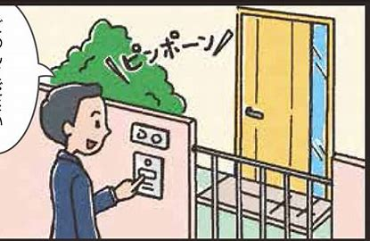
チャンスをつかむ 生かす 狙う 失う 与える
（活用）（对准）

Slide 8
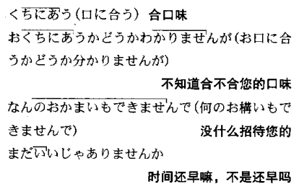

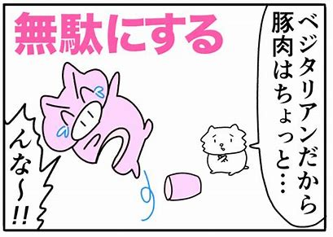
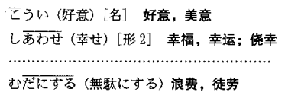
好意を持つ
に甘える（谦逊）
に応える（日常）
幸福

Slide 9
会话部分

Slide 10
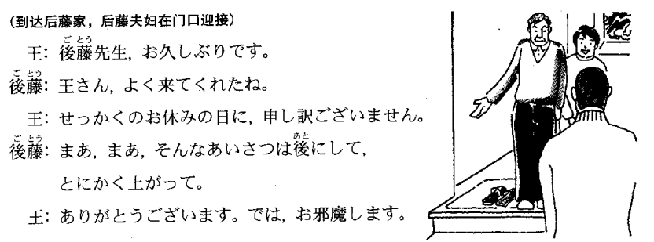
1.推迟 2.离开

Slide 11
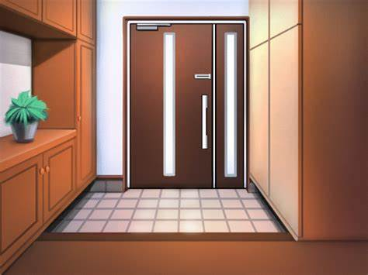

上がる 一类动词
① 从低处向高处移动
階段に上がる 。夜空に花火が上がる。
② 程度很高
血圧が上がる。物価が上がる。
③接在动词连用形后面表示事物的完成
完全进入了一个什么状态
新聞が読み上がる。
上玄関 ：上がる

Slide 12
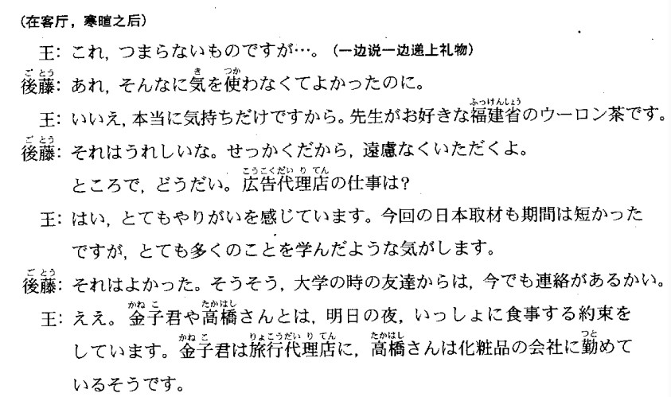

Slide 13
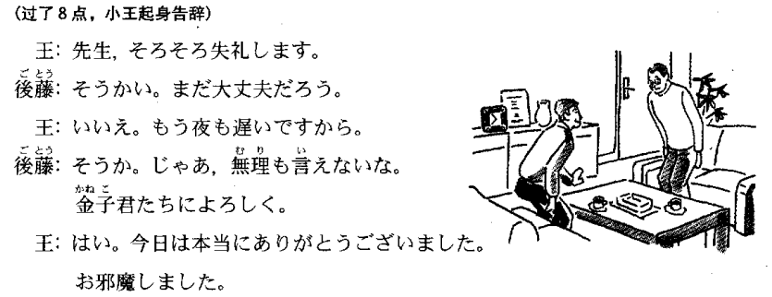
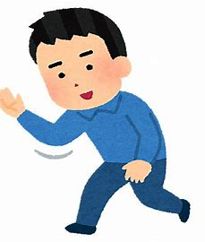
上了年级的男性使用

Slide 14
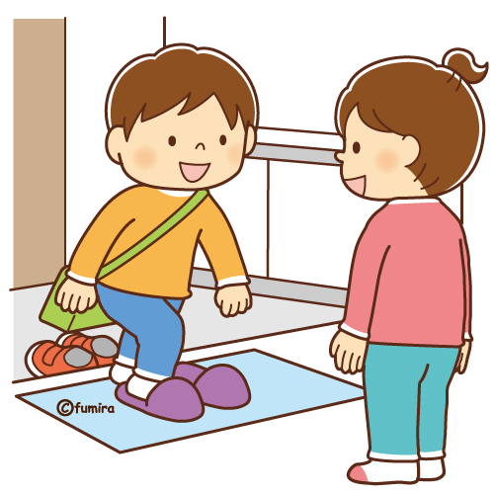
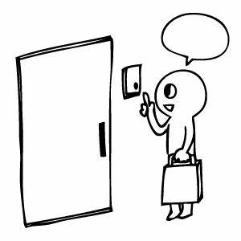
语法与表达
拜访人家
ごめんください
来访者的招呼：
（いきなり訪問してきたことを許してください。）
A：ごめんください 。
B: いらっしゃいませ，どうぞお
上がり下さい。

Slide 15

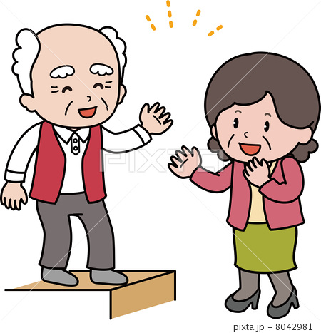
「さあ、どうぞ。」
语法与表达
拜访人家
「こちらへ、どうぞ 。」
最开始的欢迎词
△ よくいらっしゃいました。（欢迎光临）
△ よく来てくれました。（欢迎光临）
「いらっしゃいませ よく来てくれました。」
欢迎欢迎、你真的来了呀。
「いらっしゃいませ、どうぞお上がり下さい 。」
欢迎欢迎、快进来吧。

Slide 16

语法与表达
拜访人家
来访者最开始的问候
ご無沙汰しています；お久しぶりです。好久不见啊。
进门要说打扰了 ：それでは，失礼します 。
お邪魔します。打扰啦
「ほんの気持ちですが」
「つまらないものですが」
「あの、これ。。。 」
这是我的一点心意。

Slide 17

语法与表达
拜访人家
寒暄
我们在收到礼物时，要表现出收到礼物的意外心情。
「そんなに気を使わなくてもいいのに」
不用这么费心的呀。
「まあ、すみませんね。」
啊真是太不好意思。
对方并且要将自己的感谢及喜悦传递给对方。
「では、ありがたく頂戴します。 」
那我就谢谢的收下了。
「お心遣い、ありがとうございます 。」
感谢您的心意。

Slide 18



语法与表达
拜访人家
感谢信
客人：「それでは、そろそろ、失礼します。」
「お忙しいところ、ありがとう御座いました。」
「遅くまで、すみませんでした。」
お邪魔しました。
「この前はありがとう御座いました。」
之前真是太感谢您了.

Slide 19

解説
よく～てくれる
【意义】表示别人为自己做了某事。加上“よく”能更加清楚表明感谢的心情。
普通版：“よく∼てくれた”，礼貌版：“よく∼てくださいました”
①表示感谢的心情~ 感谢~
皆さんはよくしてくれて，すごく楽しい一日を過ごした。
大家能这样为我做，真是度过了开心的一天。
今回のイベントよく参加してくれて，ありがとうございました。
大家能特意参加这次活动，真是十分感谢。

Slide 20

解説
よく～てくれる
【意义】表示别人为自己做了某事。加上“よく”能更加清楚表明感谢的心情。
普通版：“よく∼てくれた”，礼貌版：“よく∼てくださいました”
①完成一些不简单的事情、或者很少能实现的事情时对其结果或者运气好表示感叹。真不愧~竟然~
こんなに完璧な計画、よく考えてくれましたね。
这么完美的计划、真亏你想得出来。
あんたは優勝なの、よくやってくれましたね。
你取得了胜利吗？真不愧是你。

Slide 21
解説
せっかくの～
【构成】“せっかく+の+表示物的名词”
“せっかくだから”
“せっかくだけど”
【意义】特意，好不容易，难得
△ せっかくのチャンスだから、諦めないで頑張りたいと思います。
（由于机会难得，我想坚持下去，不放弃。）

Slide 22
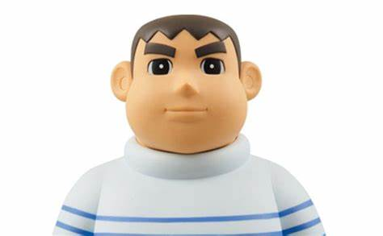
知识点总结
标日中级第14课
①よく～てくれる
表示别人为自己做了某事。加上“よく”能更加清楚表明感谢的心情。
②せっかくの + 名词
特意，好不容易,难得
覚えたか❓

Slide 23
ご清聴
ありがとう
ございました

Slide 24


皆さん
日本語教室
ようこそ～

Slide 25
日本の就職活動
课文篇

Slide 26
目 录
词汇与表达
课文与语法

Slide 27
生词表3

Slide 28
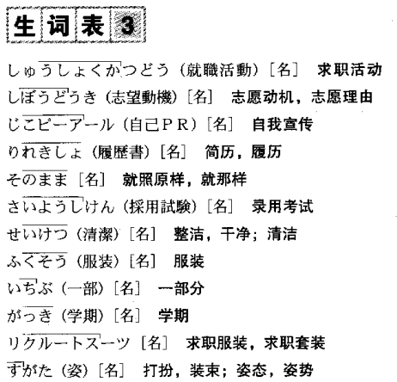
就活
志望校 ：志愿学校
結婚活動 结婚 婚活
脳活動 大脑活动 脳活

Slide 29
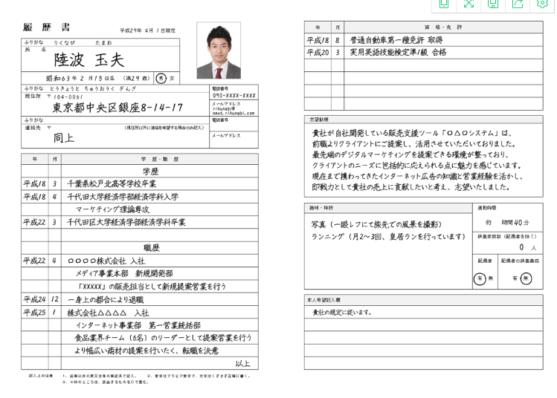
履歴書 名词 简历书 履历
三个月内证件照
姓名
出生年月 性别
住址 邮箱联系地址

Slide 30
履歴書 名词 简历书 履历
学历
资格证书

Slide 31
履歴書 名词 简历书 履历
志望動機
兴趣特技

Slide 32
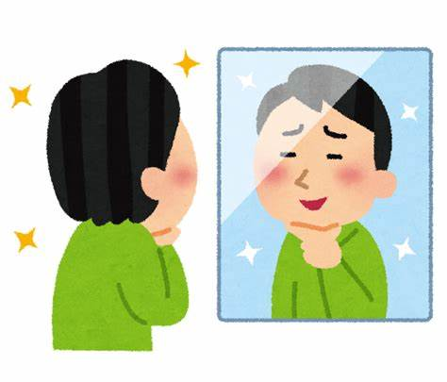
この子は風邪を引いて熱を出した、そのまま死んでしまった。这个孩子感冒后发烧就那样死了。
不潔
計画を一部変更する。
全体の一部しかみえない。
①人的打扮 着装
後姿 姿を隠す・現す
彼は顔もいいし、姿もいい。
②眼睛能看到的人或物的存在
山が雲から姿を現す。

Slide 33
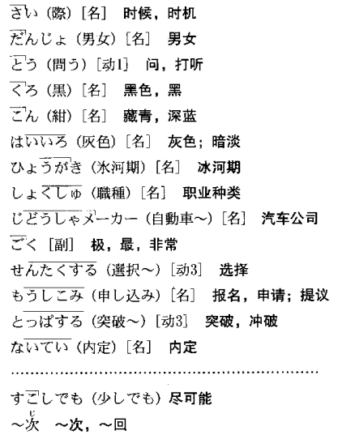

质疑，考验是否具备应有的能力 ；追责
指導力が問われている。
今日の事態を招いたことの責任を問う。
聞く：听见 ；询问

Slide 34







くろ
こんじょう
フィスト
黒 黑色
紺青の拳
ブラック
こんいろ
ちゃぱつ
紺色 藏青 深蓝色
茶髪
ちゃいろ
茶色 茶色
はいいろ
灰色 灰色
グレー gray ねずみ色
茶髪の小娘

Slide 35


ごく普通の映画（非常）
ごくわずか ごく微量 ごく稀に（极其少的量）
申し込み書
今日僕がここに来たのは、君に結婚を申し込むためなんだ
その強盗は厳重な警備を突破した 一億・難関を突破する 突破口
げんかい
限界突破
極限を突破します

Slide 36

公司的说明会
笔试以及面试
内定

Slide 37
生词表4

Slide 38

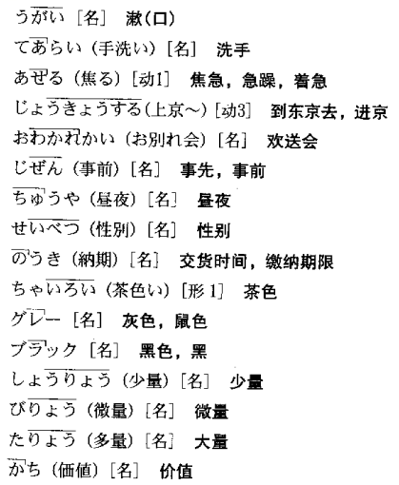



結論 勝ちを焦る
事前に知らせる
納期が迫る
を守る
焦れる☹自動詞）：相手の態度に焦れる

Slide 39
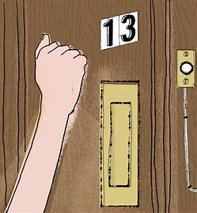
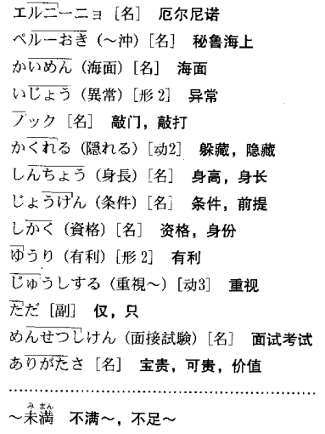
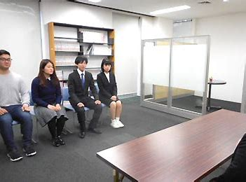

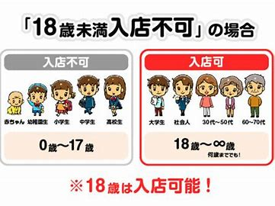
異常な状態 熱意 性格
資格を取る 失う 資格試験
この子はかしこいが,ただ少しいたずらだ 这孩子挺聪明,就是有点淘气
二十未満 3年未満 20㎏未満

Slide 40
课文部分

Slide 41
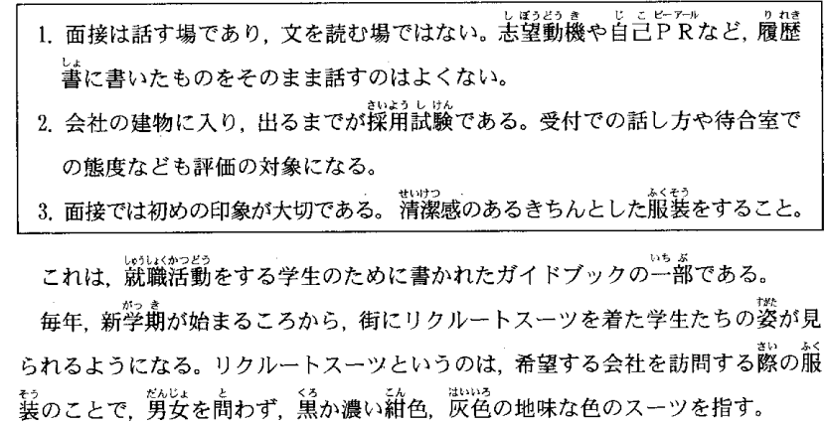
课文
日本の就職活動

Slide 42
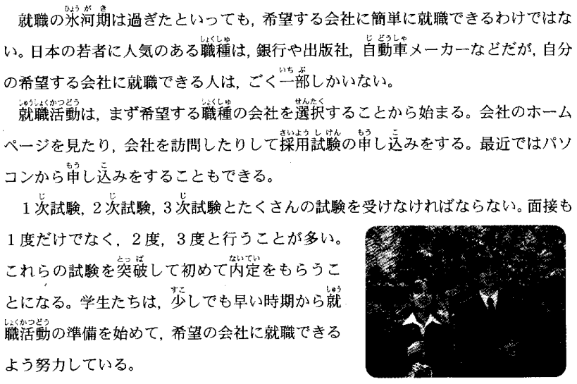

Slide 43
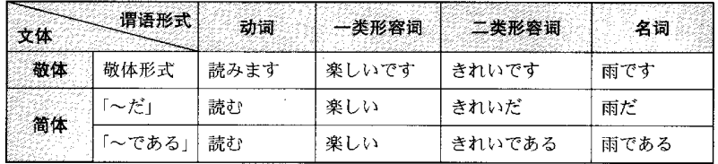
解説
～である
△ 片思いは１人でみる夢である。
（单相思就是一个人做的梦。）

Slide 44

解説
～こと
【构成】动词+(基本形/ない形)+こと
【意义】向对方吩咐必要的事情或者书写注意事项等。用于书面语
１．感染防止のためにマスクの着用すること。
２．マスクの着用は正しい形で着用すること。
図書館では食べ物を食べないことです。
休むときは 必ず連絡することです。

Slide 45
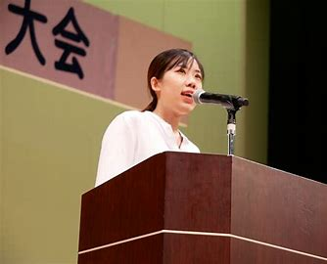
解説
～際～
【构成】“小句（简体形式）+際”
“名词+の際”（可以替换成“時”。）
△ スピーチの際の注意点を教えてください。
（请告诉我演讲时的注意事项。）
△ 上京する際に、友達がお別れ会を開いてくれた。
（在去上京前，朋友为我开了送别会。）
【区别】“際”比“時”正式，而且增添了机会、机遇等语气。

Slide 46
解説
～て初めて
【构成】 动词“て形”+初めて
【意义】表示某事项成立后，与之关联的下一阶段的才会发生。用于注意到以前没有
注意到的事情，或者能够完成以前无法完成的事情等情形。
△ 就職して初めて、働くことの大変さがわかった。
△ 怪我をして初めて、準備運動の大切さを理解した 。

Slide 47
解説
～を問わず
【构成】名詞＋を問わず 括る：男女・晴雨・昼夜・上下・長短、良し悪し 年齢・性別・天候・国籍・民族・学歴（よしわるし）
【意义】表示后项B的出现与前项A无关，或者说不受前项A的影响，后项B照常成立。
可译成“不论…都…”
△学歴、国籍を問わず、誰でも参加することができる。
（不论学历和国籍，谁都可以参加。）
△これからは、性別を問わず、能力のある人をチームに迎えたい。
（今后无论是男是女，有能力就能加入我们团队。）
△新しい人材を発掘するため、経験の有無を問わず、採用したい。
（为了发掘新的人才，不管有没有经验，都将录取。）

Slide 48
拓展
～に関わらず
【构成】 名詞・简体句＋に関わらず
【意义】「A に関わらず B」的句型，与「A を問わず B」的句型相似，表示后项B，不受前项A的影响。
△身分の貴賎に関わらず、同じ人間として平等です。
（无论身分贵贱，作为人，都平等。）
△勝つか負けるかに関わらず、最後まで正々堂々と戦ってほしい。
（无论胜负，你都要堂堂正正地战斗到最后。）
△君が反対するかどうかに関わらず、もう既に決めている。
（不管你反不反对，反正都已经决定了。）

Slide 49
知识点总结
标日中级第１４课
①～である
书面简体形式。
②动词+(基本形/ない形)+こと
向对方吩咐必要的事情或者书写注意事项等。用于书面语。
③～際～
可以替换成“時”，但更正式。
④～て初めて
表示某事项成立后，与之关联的下一阶段的才会发生。“～了～才”

Slide 50

课后作业
第十四课综合练习

Slide 51
ご清聴
ありがとう
ございました

